Slide 1
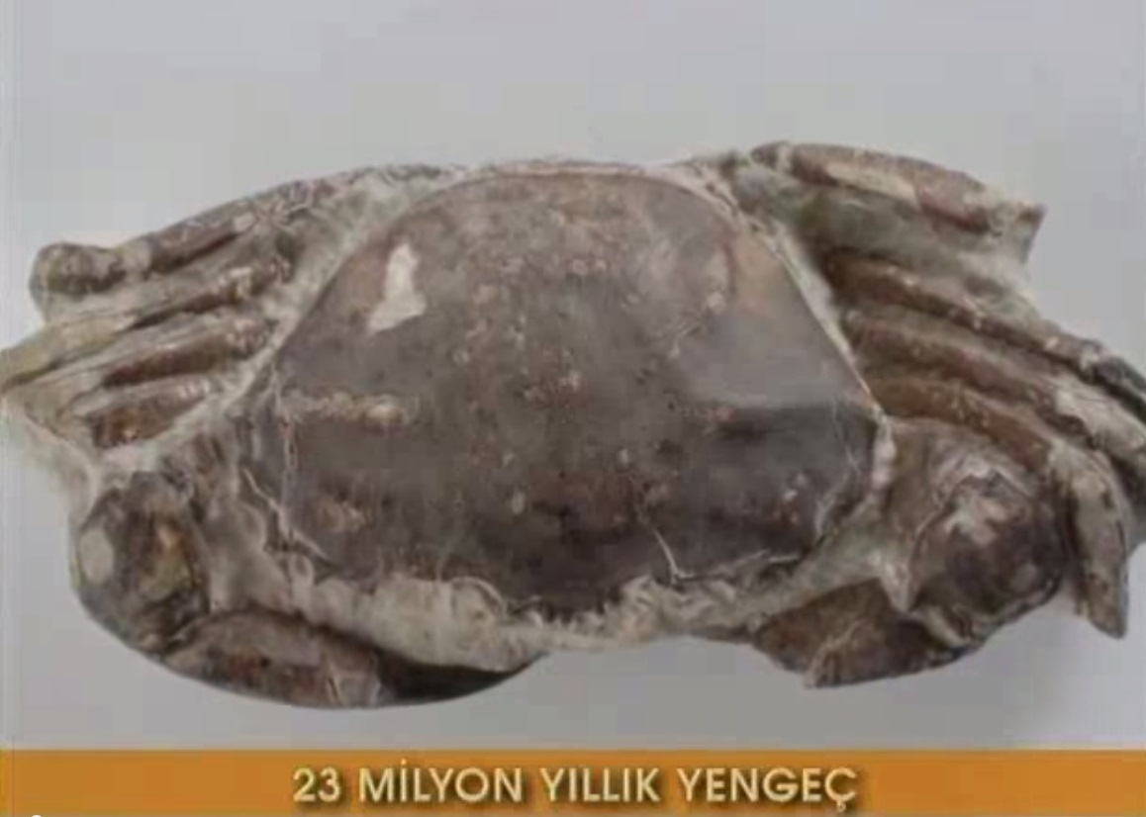
Fosiller Nasıl Oluşur?

Slide 2
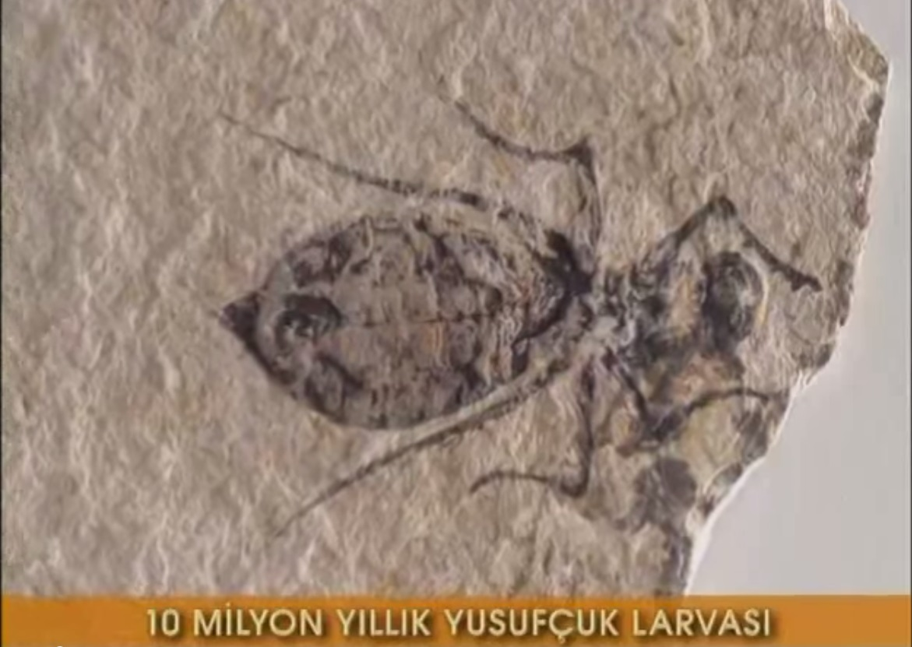
Ölen hayvan yada canlı herhangi bir şey, aniden toprak, çamur yada kumun altında kalarak havayla ve dış ortamla teması kesilir.

Slide 3
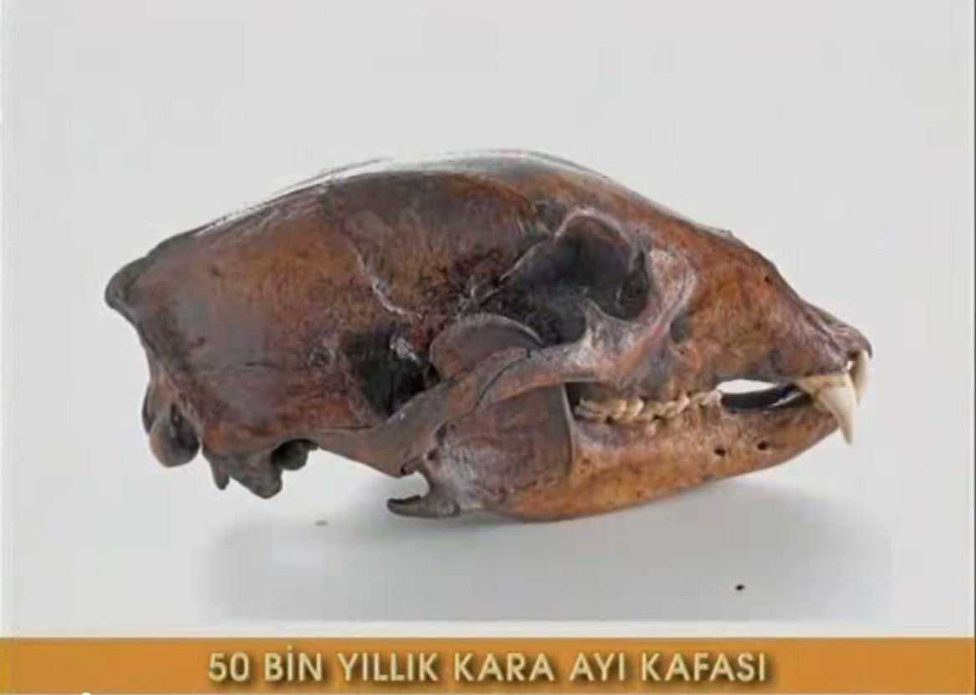
Toprak altında kalan canlının üzerine aylar boyunca yeni toprak örtüleri ile kaplanır. Bu derinleşen katmanlar hayvanın bedenini dış etkenlerden korur.
Fosilin üzerinde kalkan görevi gören kalın bir toprak katmanı oluşmuştur.

Slide 4
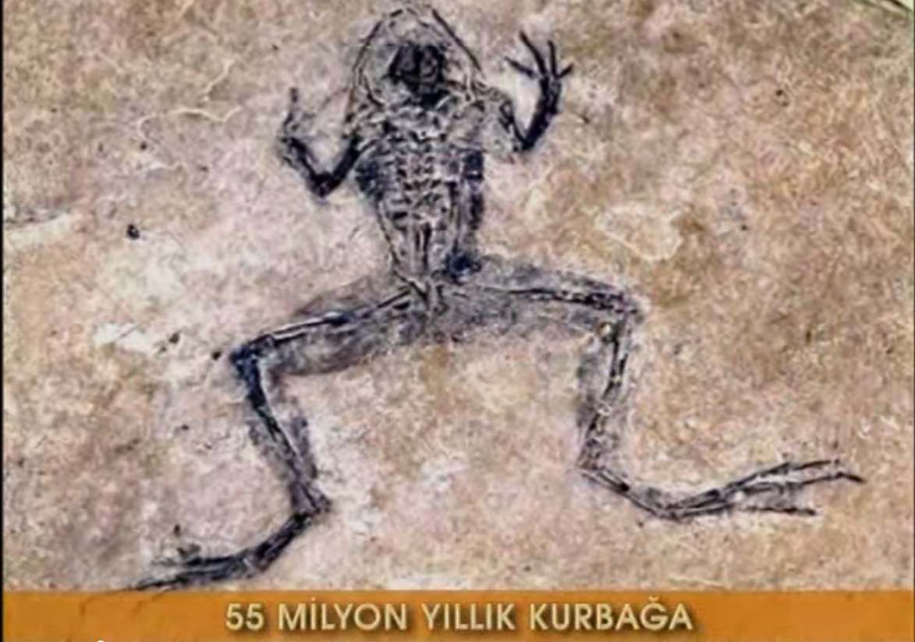
Toprak tabakasının altında yüzyıllar boyunca, canlının pul, kemik kıkırdak gibi dokular sertleşir ve dayanıklı hale gelir. Fosilin oluşabilmesi için bu sertleşme gereklidir.

Slide 5
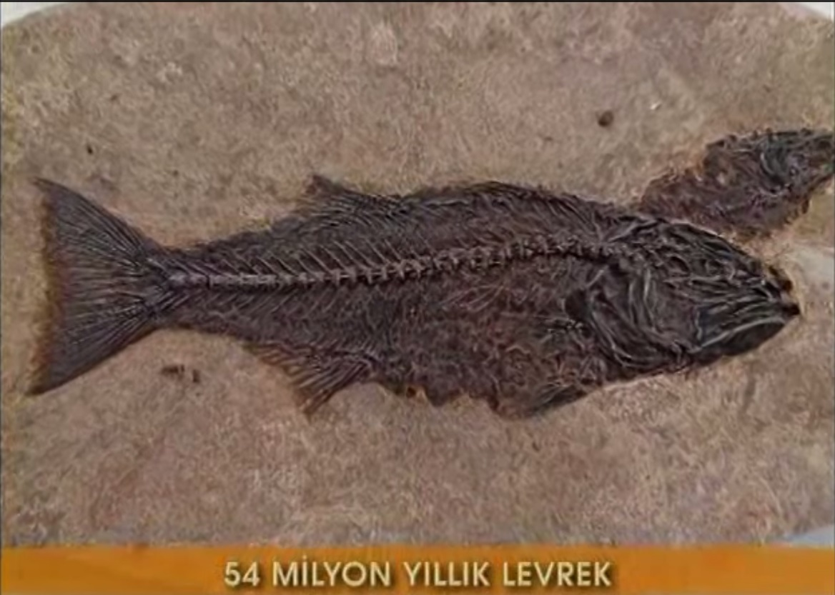
Nemli çökeltilerde hayvanların ani gömülmesi. Bu ölü hayvan artıklarıyla beslenen canlıların faaliyetini engeller ve ani gömülen hayvanın korunmasını sağlar.

Slide 6
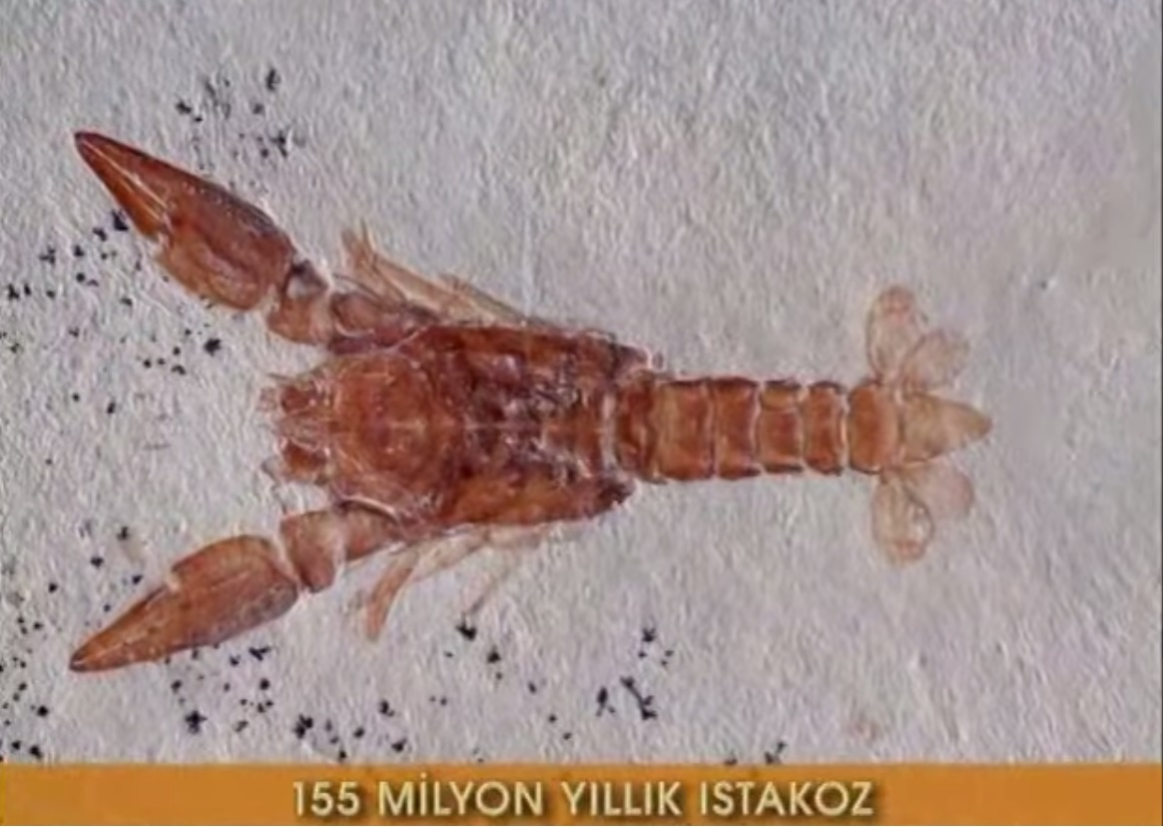
Volkanik külllerdeki ani gömülme. Amerika'nın batısındaki pekçok dinozor kemiği volkanik kül içinde gömülü olarak bulunmuştur.

Slide 7
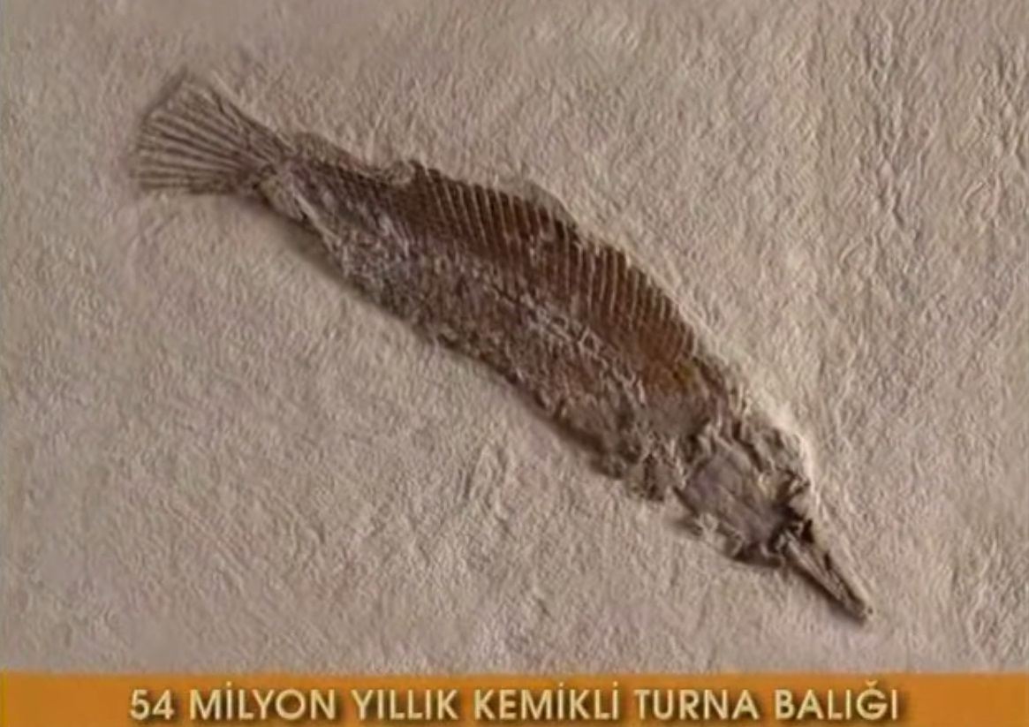
Sabit ısı koşulları fosilin korunmasını sağlar. Çok yoğun mineral içeren yeraltı suları. fosilin korunmasını sağlar.

